Slide 1

"Leben ohne Internet. Was kann ich machen."

Slide 2


Ohne internet kann ich das Buch.

Slide 3

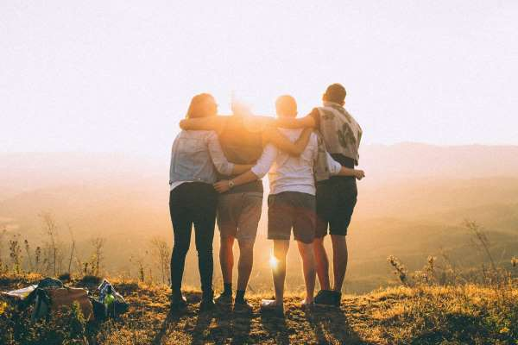
Ohne internet kann ich Freunde treffen.

Slide 4
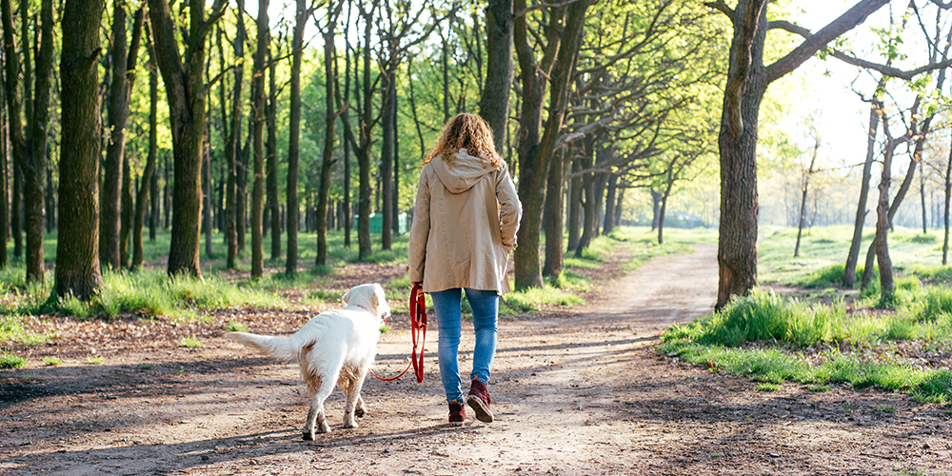

Ohne internet kann ich spazieren gehen.

Slide 5
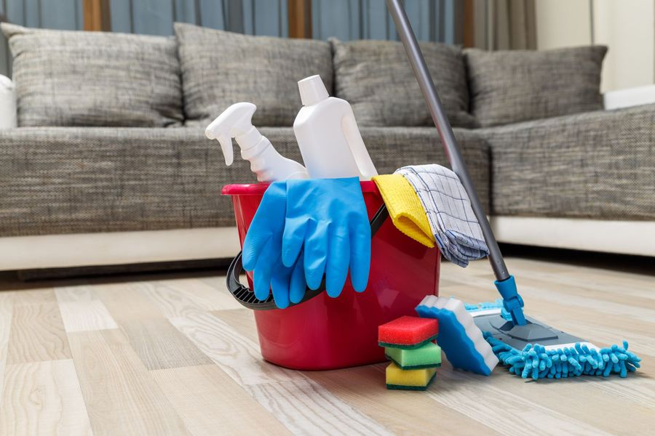

Ohne internet kann ich reinige das Haus.

Slide 6


Ohne internet kann ich Hausaufgaben machen.

